Slide 3
Logická funkce Když
Microsoft Excel

Slide 4
Logická funkce Když
Funkce, jejímž výsledkem je provedená akce za určité podmínky
Uživatel si nadefinuje podmínku a za předpokladu, že je splněna, se provede určitá akce
Pokud podmínka splněna není určitá akce se neprovede

Slide 5
Logická funkce Když - užití
Máme v tabulce uvedeny jména žáků s průměry známek – od určitého průměru mohou být přijati na SŠ
Máme v tabulce uvedeny jména žáků s jejich výškou v cm – od určité výšky nemohou navštívit např. určitou atrakci na výletě
Máme v tabulce uvedeny jména žáků s jejich tělesnou výškou a hmotností, v dalším sloupci máme vypočítaný BMI index – od určitého čísla je nadváha
V cestovní kanceláři mají požadavek, kdo zaplatí zálohu na zájezd do určitého data, obdrží slevu 15%
Zjišťujeme pomocí Pythagorovy věty, zda je trojúhelník pravoúhlý nebo ne
Zjišťujeme pomocí součtů úhlů, zda je trojúhelník sestrojitelný

Slide 6
Logická funkce Když - zápis
Zápis funkce KDYŽ (podmínka;ano;ne)
Př. KDYŽ (B2<1,7;přijat;nepřijat)
  Podmínka – charakterizujeme podmínku např. B2<1,7……v buňce B2 musí být číslo menší než 1,7
  Charakterizujeme, co se stane, když v buňce B2 je číslo menší jako 1,7………..napíše se do příslušné buňky slovo přijat
  Charakterizujeme, co se stane, když v buňce B2 je číslo větší jako 1,7…………napíše se do příslušné buňky slovo nepřijat

Slide 7
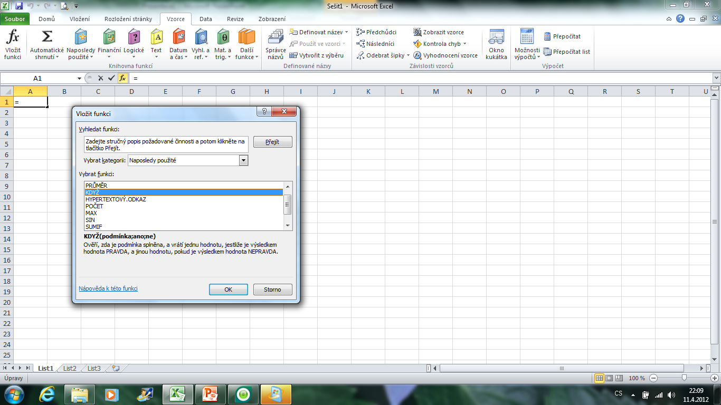
Logická funkce Když
Jak vložím funkci Když
  Nejjednodušší způsob
  Vložit – Vložit funkci – Když – a zadáme parametry

Slide 8
Řešený příklad
Sestav tabulku se jmény svých kamarádů (1. sloupec) a do druhého sloupce zadej aritmetický průměr jejich známek. Pokud bude průměr známek menší jako 1,5 do třetího sloupce se napíše Prospěl s vyznamenáním, pokud bude průměr známek větší jako 1,5 do třetího sloupce se napíše Prospěl.

Slide 9
Postup
1. Sestavená tabulka

Slide 10
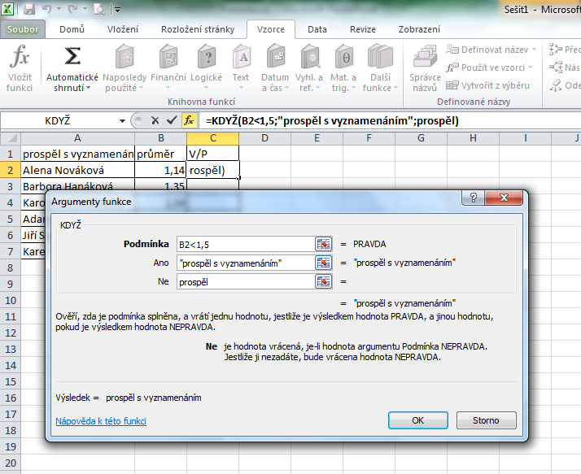
2. Do určité buňky zadáme funkci

Slide 11
3. vyhodnocená tabulka (známým rozkliknutím po sloupci vyhodnotíme i další buňky)

Slide 12
Příklady
Sestav tabulku 10 uchazečů na střední školu, zapiš průměry jejich známek a vyhodnoť zda budou přijati či ne. Střední škola požaduje průměr 1,6.
Zapiš do tabulky do tří sloupců rozměry stran trojúhelníků a pomocí Pythagorovy věty zjisti, zda je trojúhelník pravoúhlý. Pokud bude platit Pythagorova věta zapíše se je pravoúhlý.
Zapiš do tabulky do tří sloupců velikosti tří úhlů v trojúhelníku. Pokud bude platit věta o součtu úhlů zapíše se trojúhelník lze sestrojit.
Vymysli sám příklad, kde by se dala využít funkce KDYŽ.

